Slide 1


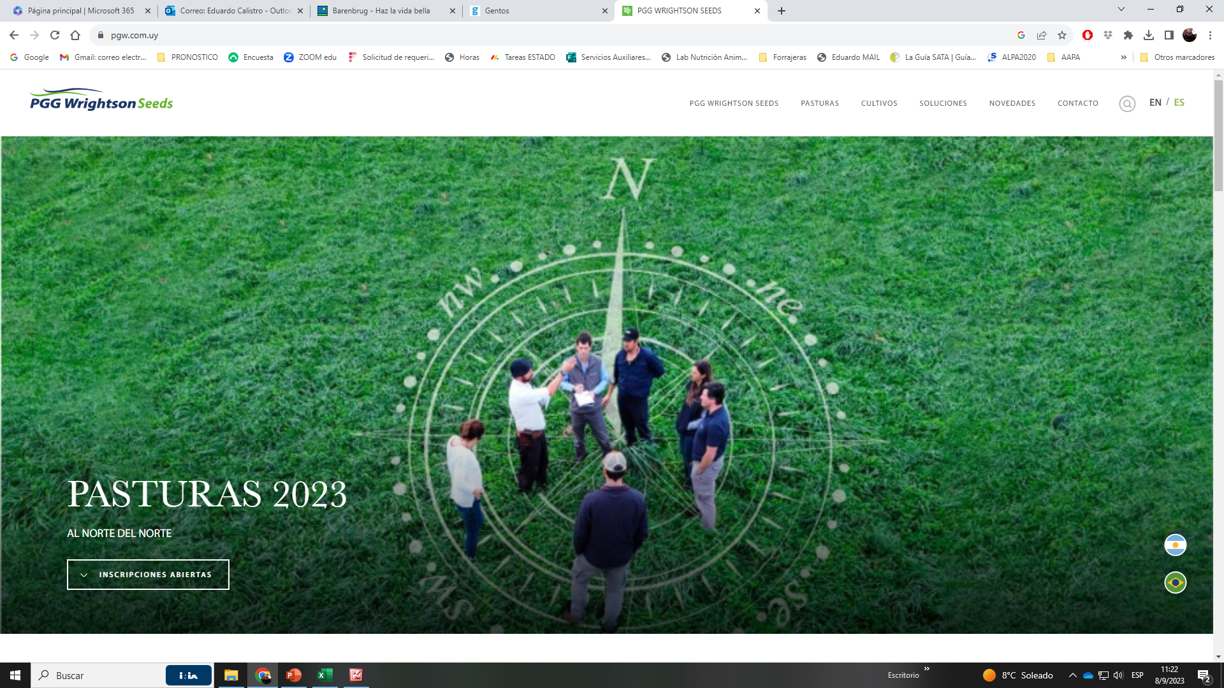


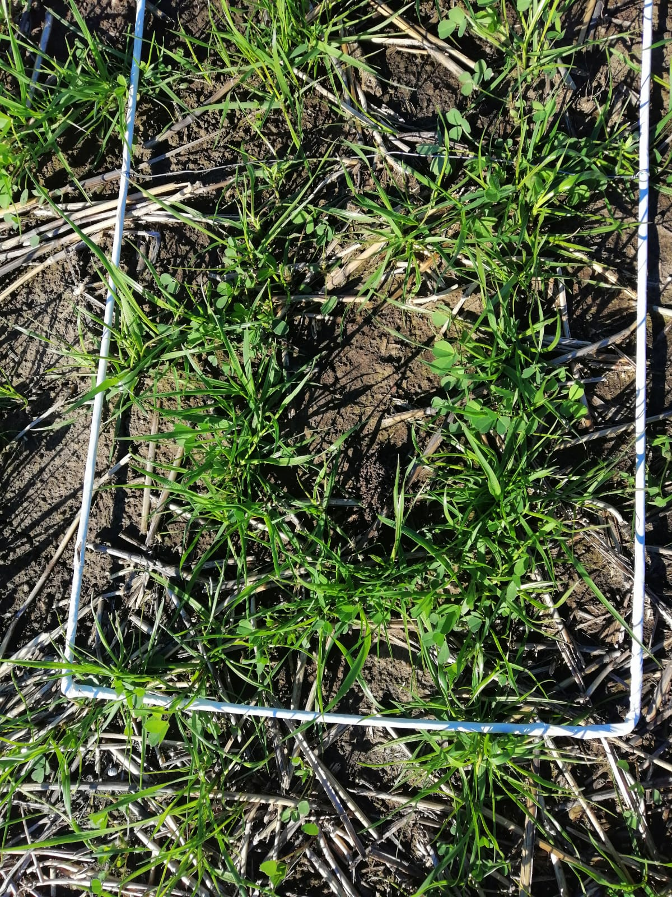
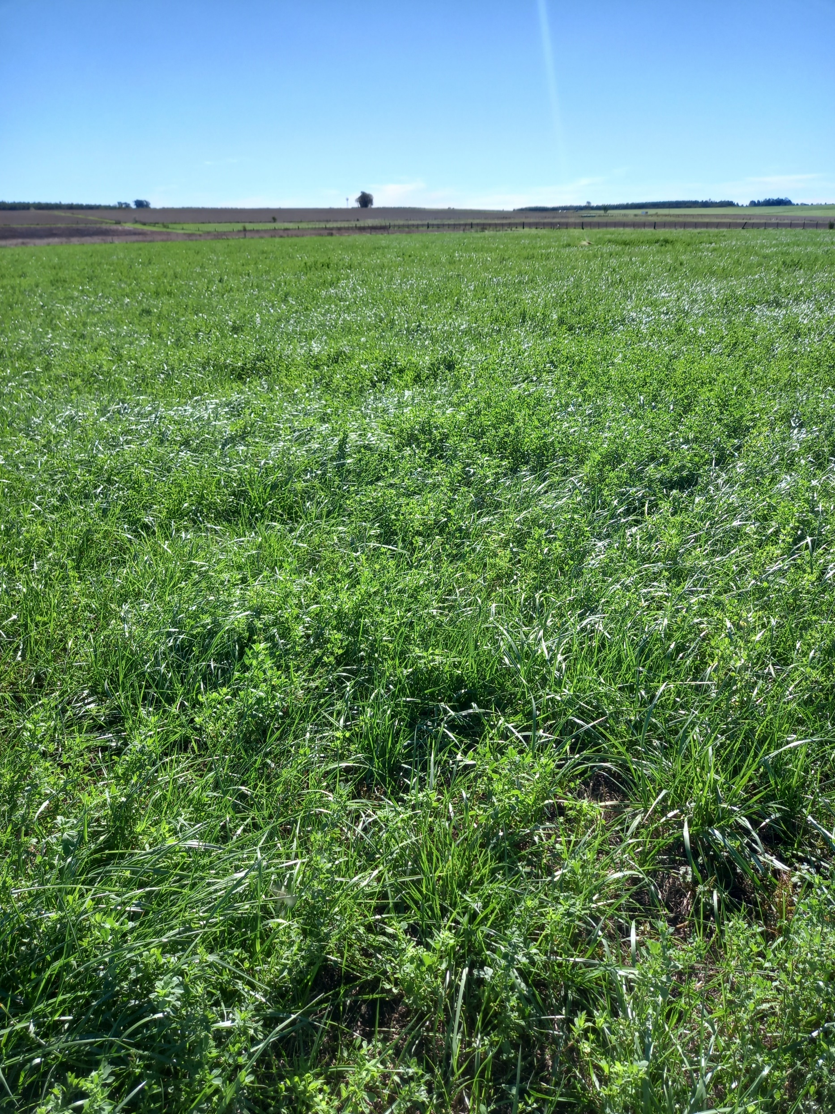

Producción de forraje de mezcla de Festuca mediterránea línea experimental IGP5 en mezcla con Alfalfa, en diferentes sistemas de siembra.
Gutiérrez, F.*¹, Calistro, E.G.¹, Rossi, C.¹, Nolla, F.², Carrere, M.² * fgutierrez@inia.org.uy
1. Instituto Nacional de Investigación Agropecuaria, Ruta 50-Km 11, Colonia, Uruguay.
2. PGG Wrightson Seeds Uruguay.
INTRODUCCIÓN
Las cifras totales de producción fueron de 46.347 para C, 42.431 para B y 44.318 para A (Figura 1).
Se observa la mayor producción de forraje en la estrategia C permitiendo la mejor complementariedad de la festuca (33% de C sobre A y B). La estrategia B y A tiene igual complementariedad. La producción de festuca en el 1er y 3er año de vida para C fue clave en la producción total acumulada. La festuca (IGP5), incrementa el aporte de la mezcla en invierno (45% en promedio) y permite en primavera-verano que la alfalfa exprese su producción (17% festuca).
En nuestros sistemas de producción las pasturas de rotación larga suelen incluir alfalfa (Medicago sativa L.) en forma pura o en mezcla con otras especies como dactylis (Dactylis glomerata) o festucas (Schedonorus arundinaceus) de ciclo largo, con el objetivo de sincronizar el crecimiento de las diferentes especies. En mejoramiento genético, hemos desarrollado líneas de festucas mediterráneas con alta productividad invernal y semi-dormancia en verano, que, combinadas con leguminosas como la alfalfa, muestran prometedor potencial adaptativo. El estudio compara la producción de forraje en diferentes sistemas de siembra, y analiza la complementariedad y cambios estacionales en la distribución de la mezcla.
MATERIALES Y MÉTODOS
El estudio se realizó en INIA La Estanzuela, Colonia, durante el período 2021-2024, en un suelo Brunosol éutrico típico (10,6a; pH 5,7, MO 3,2%, y fósforo disponible 28 ppm). El clima es templado, con medias anuales de temperatura de 17°C y precipitaciones de 1150 mm. Cada tratamiento se evaluó en una faja de 2 hectáreas (200 x 100 m), con 6 cortes en transecta separados cada 20 metros, utilizando un cuadro de 57 cm (0,325 m²) para muestrear 3 líneas de siembra. El ensayo se sembró el 15/05/21 en siembra directa en surcos a 19 cm de distancia, con una densidad de 15 kg.ha⁻¹ para festuca (línea experimental IGP5) y 12 kg.ha⁻¹ para alfalfa cv. Estanzuela Chaná. Se emplearon tres estrategias de siembra asociadas; convencional a 19 cm (A), cruzado a 90 º en líneas perpendiculares (B), y cruzado a 30 grados (líneas transversales) (C). En las estrategias B y C se sembró la mitad de la densidad por pasada. Se aplicaron 50 kg.ha⁻¹ de P2O5.ha⁻¹ al momento de la siembra y en marzo de cada año, 60 kg.ha⁻¹ de cloruro de potasio y, al inicio y final del invierno, 50 kg.ha⁻¹ de nitrógeno como urea. Se realizaron seis cortes por tratamiento, dejando un remanente de 3 cm. El momento del corte fue determinado por el estado de la festuca en otoño e invierno (2.5 hojas promedio) y por la alfalfa en las demás estaciones (9-12 nudos).
Se determinó la fracción de cada componente en producción de forraje (kgMS.ha⁻¹) y en términos relativos (%) para cada corte. Posterior al corte, se pastoreaba con novillos de razas carniceras. Durante los 3 años del ensayo se realizaron 18 cortes de producción de forraje en total. Las variables se analizaron con el paquete estadístico SAS, mediante comparación de medias por el test MDS al 5% de probabilidad.
15/07/21
Estrategia Siembra “C”
Estrategia Siembra
Figura 1: Forraje acumulado de 3 años para festuca, alfalfa y el total de la mezcla para las diferentes estrategias de siembra.
Letras distintas de igual tipo y formato en la misma línea, indican diferencias significativas (p<0,05).
15/06/23
RESULTADOS
La producción promedio de la mezcla en las estrategias de siembra fue la siguiente: 7.114, 17.559 y 19.692 kgMS.ha⁻¹ para el 1°, 2° y 3° año respectivamente, con un acumulado de 44.365 kgMS.ha⁻¹. La estrategia de siembra (C) obtuvo un 6%, 2% y 6% más que (A) en el 1er, 2do y 3er año respectivamente, lo que la hace superior a la estrategia de referencia (A), que es la más comúnmente utilizada. La estrategia de siembra (B) igualó a (A) en el 1er año, pero quedó rezagada en el 2do (-8%) y 3er año (-3%). La estrategia C mostró un aumento del 19% en la producción de festuca, una producción equivalente de alfalfa y un aumento del 5% en el forraje total en comparación con A. En contraste, la mezcla B no mostró diferencias en la producción de festuca, una disminución del 6% en la producción de alfalfa y una disminución general en el rendimiento de forraje en comparación con A.
CONCLUSIÓN
Las estrategias de siembra evaluadas obtuvieron elevadas producciones. La estrategia C se destaca sobre las demás en festuca y logra la mayor producción total. La festuca IGP5 aporta un 31% del forraje total, acentuando producción en otoño-invierno y posibilitando a través de la complementariedad que no se afecte el potencial de ambas especies.
Mejoramiento Genético y Producción de
Semillas de Forrajeras

